Slide 1
turtle 개요 6주차_01_01

Slide 2
학습목표
Module turtle 사용 용도 이해하기
Module turtle 사용하기

Slide 3
Module ‘turtle’
Turtle 모듈은
객체 지향적 그리고 절차 지향적 방법으로 그래픽스 를 표현할 수 있도록 지원함
간단한 그래픽 처리 가능
다양한 그래픽 활용은
‘ Tkinter’를 사용
Turtle 그래픽스는 프로그래밍을 시작할 때 적합
처음 프로그램을 하는 사람에게 흥미 유발 가능

Slide 4
‘turtle’ 모듈
이 모듈을 사용하려면
프로그램 시작 전에 반드시 import해야함
>>> import turtle
>>> t = turtle.Turtle()
>>> t.forward(200)

Slide 5
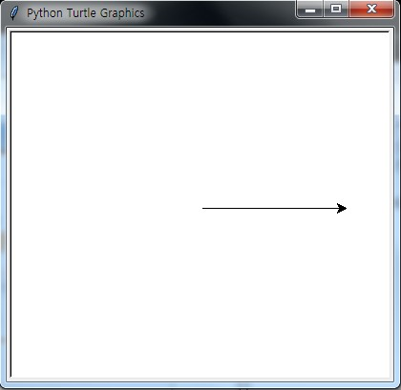
Turtle; 상호작용 방식 1
>>> import turtle
>>> turtle.position()
(0.00, 0.00)
>>>
turtle.forward(150)

Slide 6
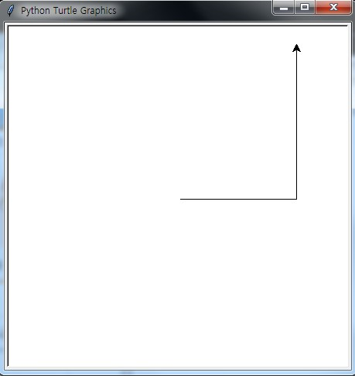
Turtle; 상호작용 방식 2
>>> import turtle
>>> turtle.position() (0.00, 0.00)
>>> turtle.forward(150)
>>> turtle.left(90)
>>> turtle.forward(200)

Slide 7
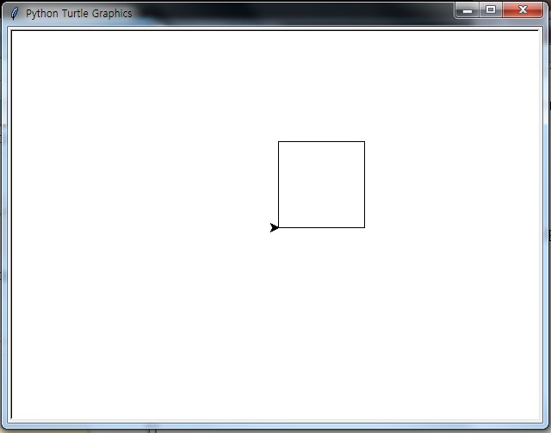
Turtle; 스크립트 방식 1
import turtle
t1=turtle.Turtle()
t1.forward(100) t1.left(90) t1.forward(100) t1.left(90) t1.forward(100) t1.left(90) t1.forward(100) t1.left(90)
turtle.done()

Slide 8
Turtle; 스크립트 방식 2
반복문 활용
import turtle
t1=turtle.Turtle() for i in range(4) :
t1.forward(100) t1.left(90)
turtle.done()

Slide 9
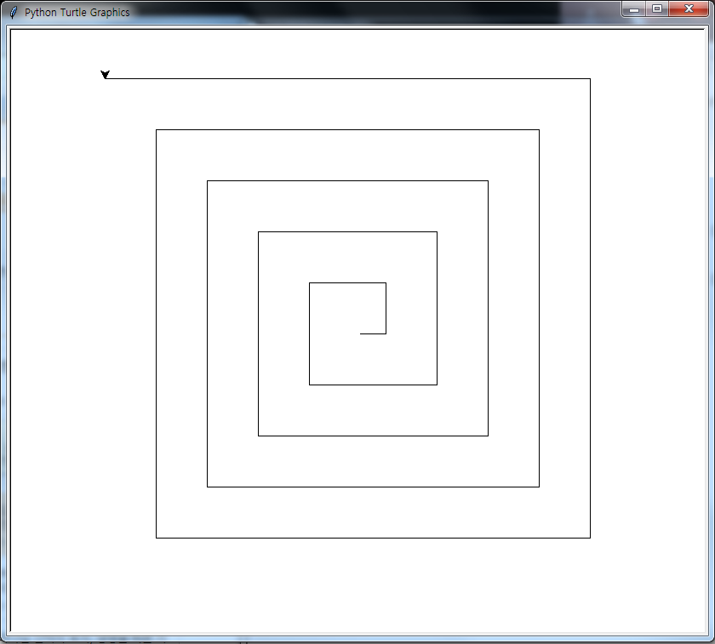
Turtle; 스크립트 방식 3
import turtle
t1=turtle.Turtle()
for i in range(30,600,30) : t1.forward(i)
t1.left(90)
turtle.done()

Slide 10

Turtle; 스크립트 방식 4
import turtle
t1=turtle.Turtle()
for i in range(30,1000,20) : t1.forward(i)
t1.left(120)
turtle.done()

Slide 11
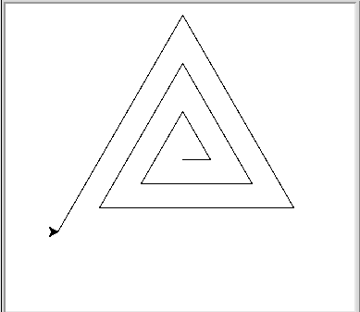
연습문제 1
다음과 같은 그래픽 결과를 코딩하시오

Slide 12
연습문제 1, 코드
import turtle
t1=turtle.Turtle()
for i in range(30,300,30) :
t1.forward(i)
t1.left(120)
turtle.done()

Slide 13
강의 요약
Module turtle 사용 용도
객체 지향적, 절차 지향적으로 그래픽스 표현 지원
간단한 그래픽 처리 가능

Slide 14
목표 달성 질문
turtle을 사용하면 어떤 결과가 나오게 할 수 있는지 설명하시오

Slide 15
turtle method 활용 6주차_01_02

Slide 16
학습목표
Turtle method 이해하기
Turtle 명령어 활용하기

Slide 17
Turtle methods
forward(n) | Turtle을 앞으로 n 만큼 이동시킴 | begin_fill() ... end_fill() | 도형을 현재 색으로 채움
left(n) | Turtle을 왼쪽으로 n 도 회전시킴 | xcor() ycor() | 현재 x와 y좌표 값을 반환
right(n) | Turtle을 오른쪽으로 n 도 회전시킴 | setx(a) sety(b) | X와 y 좌표로 각각 값을 설정
pu() or penup() | pen up (그리기를 멈춤) | goto(x,y) | 주어진 (x,y) 좌표로 이동
pd() or pendown() | pen down (그리기를 시작) | write( ... ) | write("Hello",False,align="center",font=("Times ",20,"bold"))
color(c) | 현재 색을 설정함 | circle(r) | 반지름이 r인 원을 그림 circle(50,180) # 호를 그릴 때는 circle을 활용
width(n) | 펜의 굵기를 결정 | ht() | Turtle을 숨김
speed('fastest') | 빠르게 처리하기 위함 | done() | 프로그래밍 종료 되었을 때, 항상 프로그래밍 의 마지막 줄에 위치해야 함

Slide 18
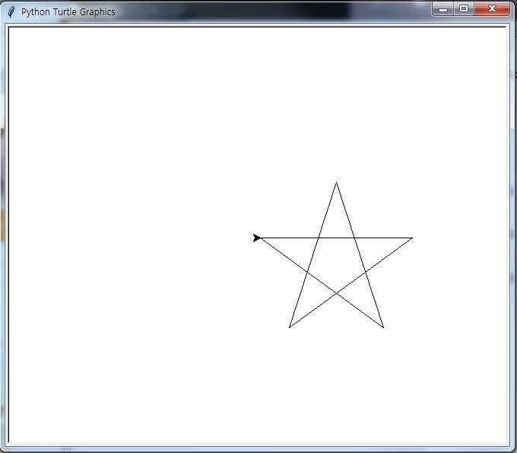
선으로 별 모양 그리기
## draw star shape
import turtle for i in range(5):
turtle.forward(200)
turtle.right(144)
turtle.done()

Slide 19
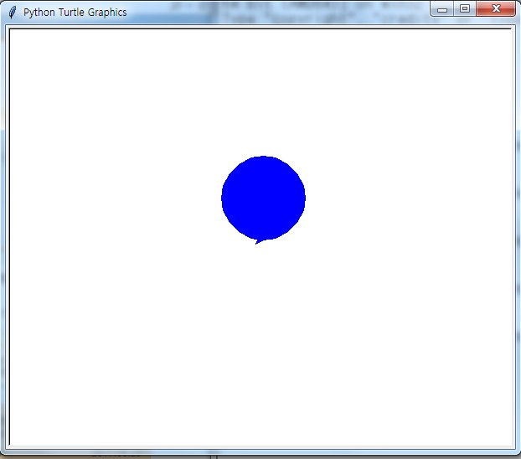
색상있는 원 그리기
import turtle
t = turtle.Pen() t.color("blue") t.begin_fill()
t.circle(50) t.end_fill()
turtle.done()

Slide 20
위치, 각도 사용시
0
0
315º
45º
90º
90º
270º
90º
왼쪽
오른쪽
220º
135º
180º

Slide 21
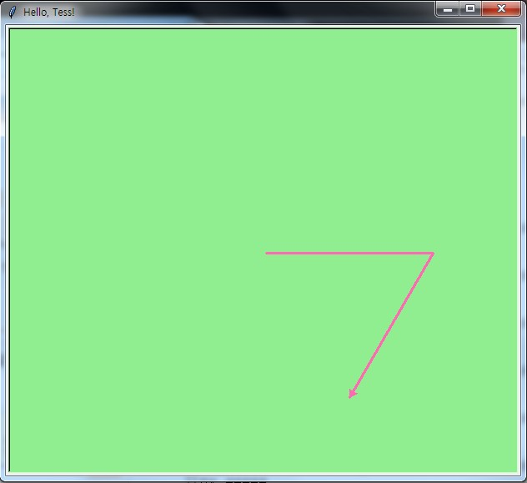
선 그리기
배경색 및 펜 굵기
import turtle
wn = turtle.Screen()
wn.bgcolor("lightgreen")
wn.title("Hello, Tess!")
tess=turtle.Turtle() tess.color("hotpink“) tess.pensize(3)
tess.forward(200) tess.right(120) tess.forward(200)
wn.done() tess.done()

Slide 22
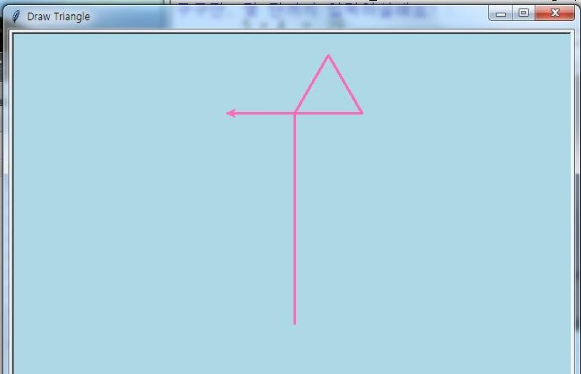
삼각형 그리기
import turtle
wn = turtle.Screen() wn.bgcolor("lightblue") wn.title("Draw Triangle")
t=turtle.Turtle() t.color("hotpink") t.pensize(3)
t.goto(0, 250)
for i in range(3):
t.forward(80) t.left(120)
t.right(180) t.forward(80)

Slide 23
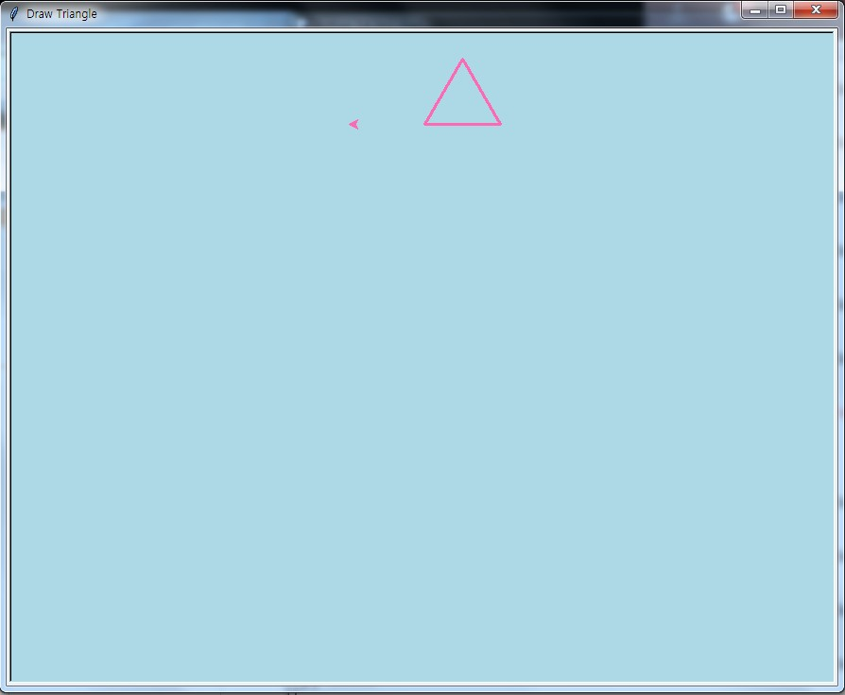
삼각형 그리기, 이동선 제거
import turtle
wn = turtle.Screen() wn.bgcolor("lightblue") wn.title("Draw Triangle")
t.turtle.Turtle() t.color(“hotpink”)
t.pensize(3)
t.penup()
t.goto(0, 250)
t.pendown()
for i in range(3):
t.forward(80)
t.left(120)
t.penup()
t.right(180)
t.forward(80)

Slide 24
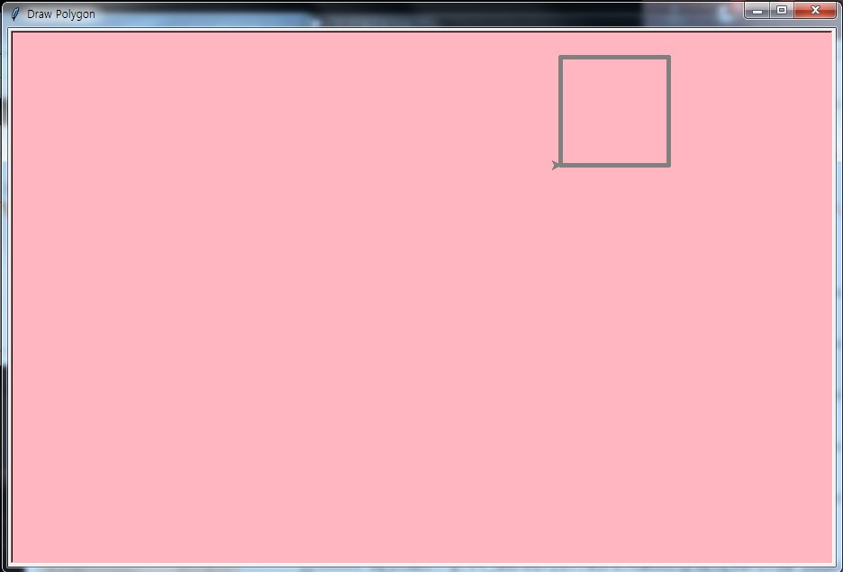
사각형 그리기
import turtle
wn = turtle.Screen() wn.bgcolor("lightpink") wn.title("Draw Polygon")
a = turtle.Turtle() a.color("grey")
a.pensize(5)
a.penup()
a.goto(150, 150) a.pendown()
for i in range(4): a.forward(120) a.left(90)

Slide 25

미로 그리기
import turtle
t1=turtle.Turtle()
for i in range(30,500,20) :
t1.forward(i)
t1.left(60)
turtle.done()

Slide 26
연습문제 1
다음 명령어를 기능을 설명하시오
forward(n)
pendown()
penup()
color(‘red’)
width(3)

Slide 27
연습문제 1, 답안
다음 명령어를 기능을 설명하시오
forward(n): n 만큼 이동
pendown(): 그리기 시작
penup(): 그리기 멈춤
color(‘red’): 선의 색상 red로 지정
width(3): 선의 굵기 3으로 지정

Slide 28
강의 요약
Module 사용하기
import turtle
Turtle methods 활용하기
.forward(n), .left(n), .right(n), .color(n), .penup(), …

Slide 29
목표 달성 질문
다음 turtle method의 기능을 설명하시오
forward(50)
pendown()
color(‘blue’)

Slide 30
다양한 터틀 예제 따라하기 6주차_01_03

Slide 31
학습목표
다양한 turtle 예제 이해하기

Slide 32
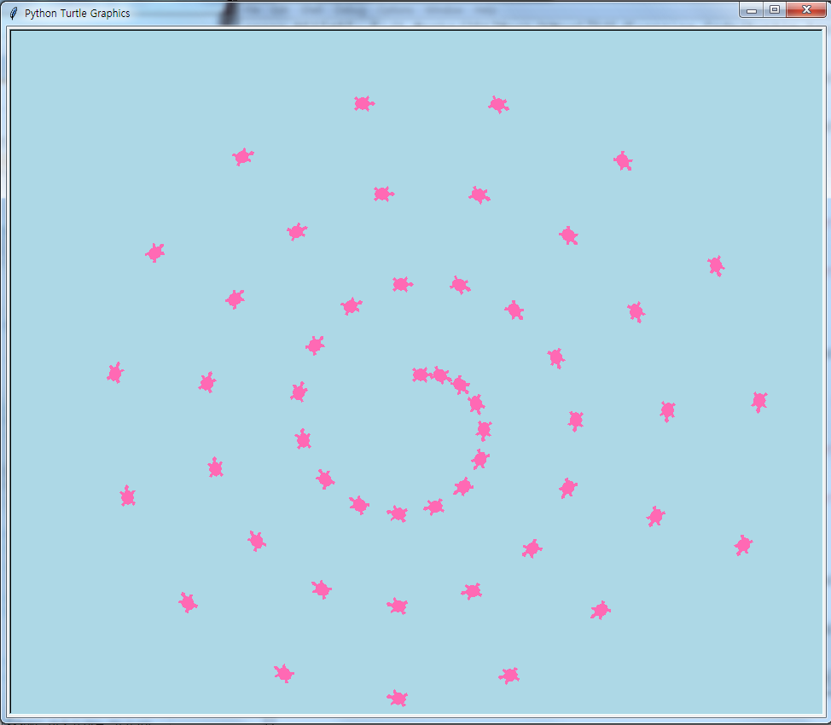
미로그리기
import turtle
wn = turtle.Screen()
wn.bgcolor("lightblue")
t = turtle.Turtle()
t.shape("turtle")
t.color(“hotpink")
t.penup()
size = 20
for i in range(50):
t.stamp()
size = size + 3
t.forward(size)
t.right(24)

Slide 33
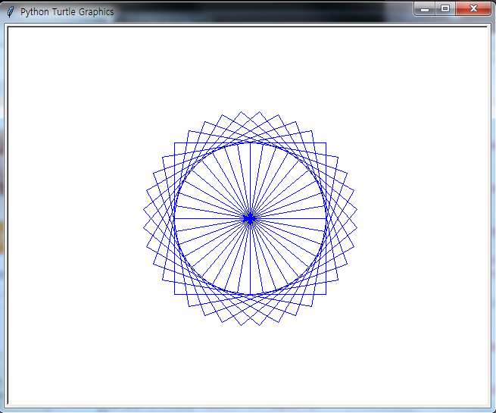
정사각형 36개 배치
import turtle
t = turtle.Turtle()
t.color('blue')
for i in range(36):
t.left(10)
for j in range(4):
t.forward(100)
t.left(90)

Slide 34
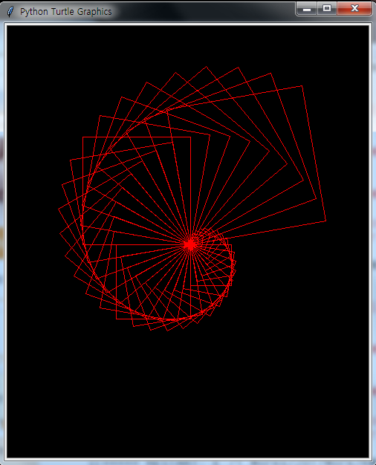
점점 커지는 정사각형 36개
import turtle
win=turtle.Screen()
win.bgcolor('black')
t = turtle.Turtle()
t.color('red')
for i in range(36):
t.forward(10+i*5)
t.left(90)
t.forward(10+i*5)
t.left(90)
t.forward(10+i*5)
t.left(90)
t.forward(10+i*5)
t.left(80)

Slide 35
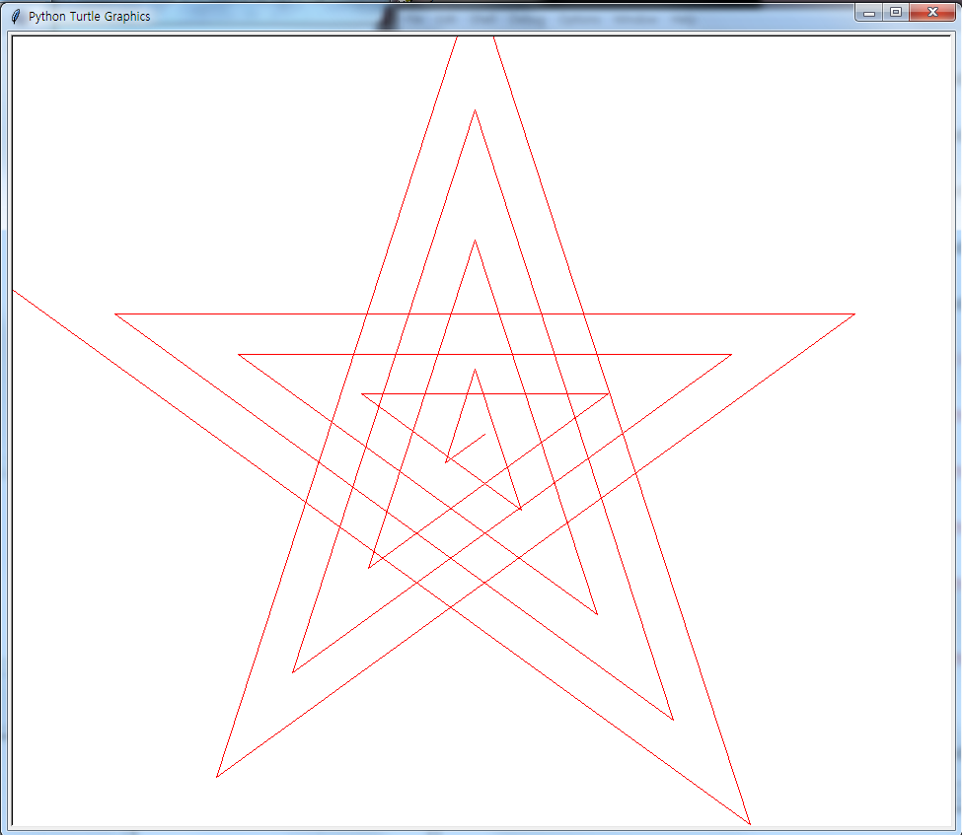
점점 커지는 별
import turtle
star=turtle.Turtle()
star.color('red')
for i in range(20):
star.forward(i*50)
star.right(144)
turtle.done()

Slide 36
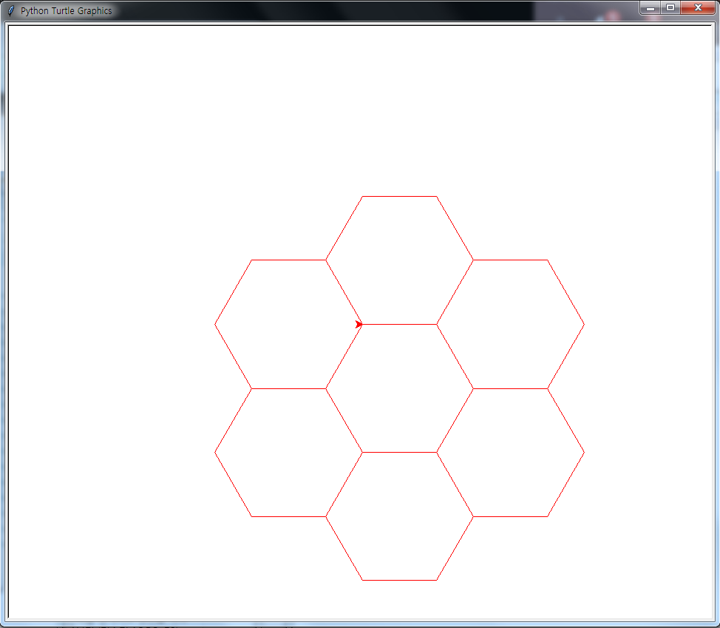
벌집 그리기, 함수
import turtle
def hexagon():
for i in range(6):
turtle.forward(100)
turtle.left(60)
turtle.color('red')
hexagon()
for i in range(6):
hexagon()
turtle.forward(100)
turtle.right(60)

Slide 37
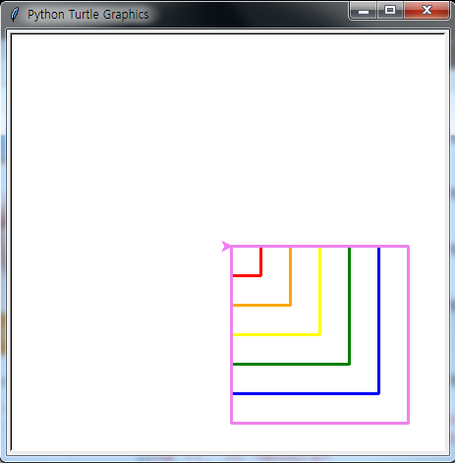
여러가지 색 정사각형 그리기, 함수
import turtle
def square(t, size, color):
t.color(color)
for i in range(4):
t.forward(size)
t.right(90)
t1 = turtle.Turtle()
t1.pensize(3)
colors = ['red', 'orange', 'yellow', 'green', 'blue', 'violet']
i=30
for color in colors:
square(t1, i, color)
i=i+30

Slide 38
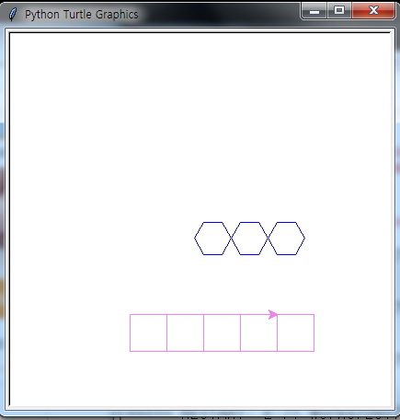
다각형 그리기, 함수
import turtle
t=turtle.Turtle()
def drawPolygon(sideLength, numSides, color):
t.color(color)
turnAngle= 360 / numSides
for i in range(numSides):
t.pendown()
t.forward(sideLength)
t.right(turnAngle)
for i in range(3):
t.penup()
t.setposition(40*i, 0)
drawPolygon(20, 6, "blue")
for i in range(5):
t.penup()
t.setposition(40*(i-2), -100)
drawPolygon(40, 4, "violet")

Slide 39
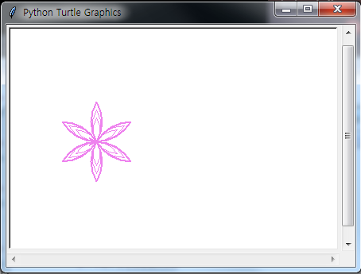
꽃 그리기, 함수
import turtle
def flower(t, n, r, angle):
for i in range(n):
for i in range(2):
t.circle(r,angle)
t.left(180-angle)
t.left(360/n)
def move(t, length):
t.pu()
t.fd(length)
t.pd()
b = turtle.Pen()
b.color("violet")
move(b, -100)
for i in range(3):
flower(b, 6, 30+(10*i), 60.0)
b.width(2*i)

Slide 40
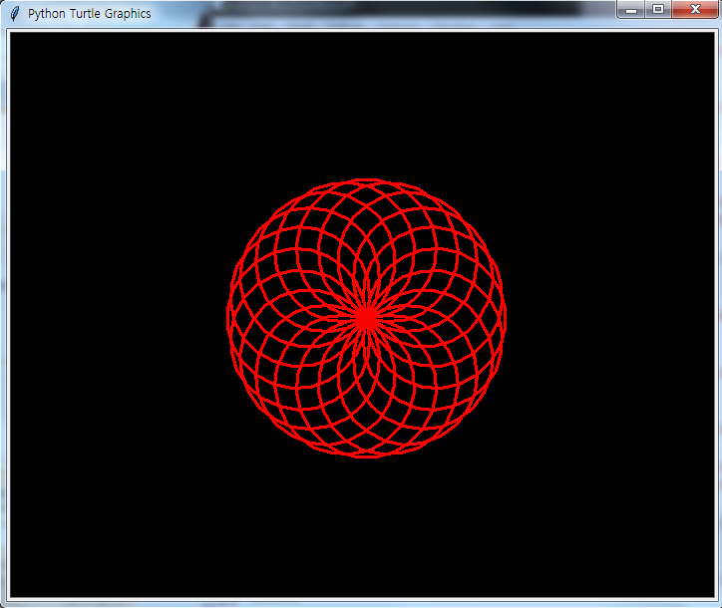
여러 개 원 출력, 함수
import turtle
win=turtle.Screen()
win.bgcolor('black')
one = turtle.Turtle()
one.color('red')
one.pensize(3)
def n_one(n, size):
for i in range(n):
one.circle(size)
one.left(360.0/n)
n_one(20, 70)

Slide 41
강의 요약
다양한 turtle 예제 따라하기
미로, 정사각형, 별, 벌집, 다각형, 꽃, 원 그리기

Slide 42
목표 달성 질문
Turtle를 활용하여 도형을 여러 개 표현 할 수 있나요?

Slide 43
터틀 연습문제 풀기 6주차_01_04

Slide 44
학습목표
다양한 turtle 연습문제 풀어보기

Slide 45
연습문제 1
정사각형 5개를 규칙적으로 위치를 바꾸어서 그리기

Slide 46
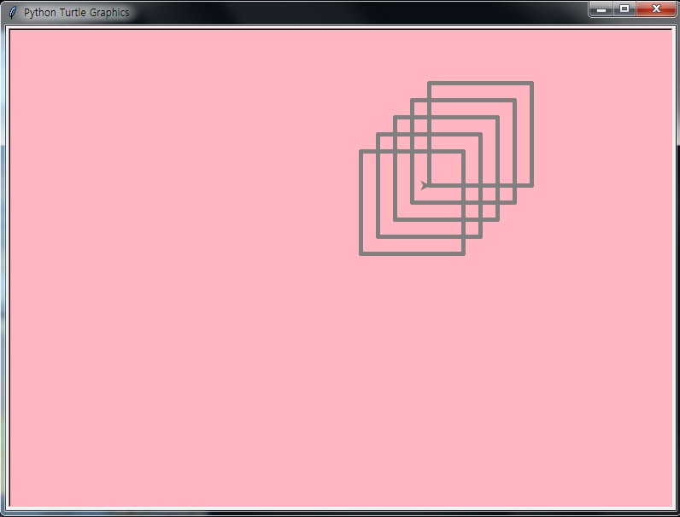
연습문제 1, 코드와 결과
import turtle
wn = turtle.Screen()
wn.bgcolor("lightpink")
a = turtle.Turtle()
a.color("grey")
a.pensize(5)
for i in range(20, 110, 20) :
a.penup()
a.goto(i,i)
a.pendown()
for j in range(4):
a.forward(120)
a.left(90)

Slide 47
연습문제 2
정삼각형 5개를 규칙적으로 위치를 바꾸어서 그리기

Slide 48

연습문제 2, 코드와 결과
import turtle
w = turtle.Screen()
w.bgcolor("lightblue")
t = turtle.Turtle()
t.color("black")
t.pensize(7)
for i in range(20, 110, 20) :
t.penup()
t.goto(i,i)
t.pendown()
for j in range(3):
t.forward(120)
t.left(120)

Slide 49
연습문제 3
여러가지 색 정사각형 그리기 예제 수정
색상을 10가지 지정
사각형 크기가 25씩 커지게 하기

Slide 50
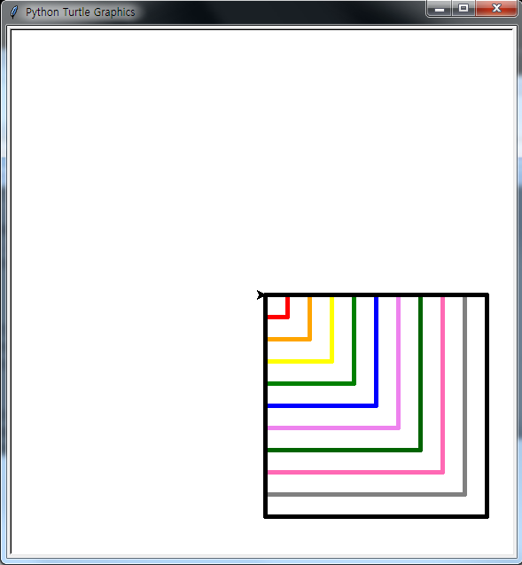
연습문제 3, 코드와 결과
import turtle
def square(t, size, color):
t.color(color)
for i in range(4):
t.forward(size)
t.right(90)
t1 = turtle.Turtle()
t1.pensize(5)
colors = ['red', 'orange', 'yellow', 'green', 'blue', 'violet', 'darkgreen', 'hotpink', 'grey', 'black']
i=25
for color in colors:
square(t1, i, color)
i=i+25

Slide 51
연습문제 4
다각형을 그리는 다음 함수를 사용하여 5각형과 8각형을 그리시오
import turtle
t=turtle.Turtle()
def drawPolygon(sideLength, numSides, color):
t.color(color)
turnAngle= 360 / numSides
for i in range(numSides):
t.pendown()
t.forward(sideLength)
t.right(turnAngle)

Slide 52
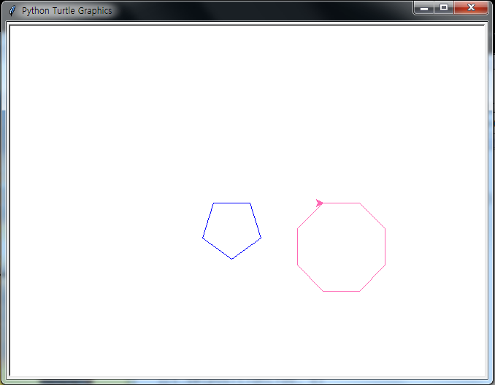
연습문제 4, 코드와 결과
import turtle
t=turtle.Turtle()
def drawPolygon(sideLength, numSides, color):
t.color(color)
turnAngle= 360 / numSides
for i in range(numSides):
t.pendown()
t.forward(sideLength)
t.right(turnAngle)
t.penup()
t.setposition(-50, 0)
drawPolygon(50, 5, 'blue')
t.penup()
t.setposition(100, 0)
drawPolygon(50, 8, 'hotpink')

Slide 53
강의 요약
turtle 연습문제 따라해 보기

Slide 54
목표 달성 질문
Turtle를 활용하여 8각형을 그리는 코드를 설명하시오

Slide 55
예외처리 개요 6주차_02_01

Slide 56
학습목표
예외처리 개념 이해하기
예외처리 방법 알아보기
예외처리 구성 알아보기

Slide 57
예외 처리
프로그래머의 의도와 동떨어진 상황이 발생하는 것을 예외(exception)라고 함
예상되는 에러를 처리하도록 코딩을 추가하는 과정
코드를 실행하다가 문제가 발생할 수 있는 예외적인 상황을 처리하는 코드를 추가
예상 가능한 문제를 구체적으로 표시하여 처리

Slide 58
예외처리
2가지 방법 간단히 소개
Try~except : Try 에 해당하는 코드를 실행하는 중에 오류가 발생하면, excep에 해당하는 코드가 실행된다.
assert : assert 뒤의 조건이 true가 아니면, AssertError를 발생시킴.

Slide 59
예외 처리 방법- try~except
예외처리 구성
try:
실행할 코드
except:
예외가 발생했을 때 처리하는 코드
else:
예외가 발생하지 않았을 때 실행할 코드
finally:
예외 발생 여부와 상관없이 항상 실행할 코드

Slide 60
사용 예제 1
#check File IO
import sys
try:
inf = open('myfile.txt', 'r')
s = f.readline()
except IOError as err:
print("I/O error: {0}".format(err))

Slide 61

사용 예제 2
# check zero division
import sys
def divide(x, y):
try:
result = x / y
except ZeroDivisionError:
print("division by zero!")
else:
print("result is", result)
finally:
print("executing finally clause")
divide(3,0)

Slide 62
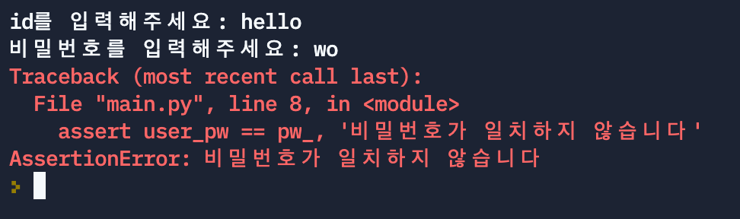
사용 예제 3
user_id = 'hello'
user_pw = 'world'
id_ = input('id를 입력해주세요: ')
assert user_id == id_, 'id가 일치하지 않습니다'
pw_ = input('비밀번호를 입력해주세요: ')
assert user_pw == pw_, '비밀번호가 일치하지 않습니다'
print('로그인 되었습니다.')

Slide 63
예외처리 구성
Exception
Warning
Runtime Error
Standard Error
LookupError
TypeError
ValueError
Arithmetic Error
Environment Error
IOError
OverFlow Error
ZeroDivision Error
IndexError
KeyError

Slide 64
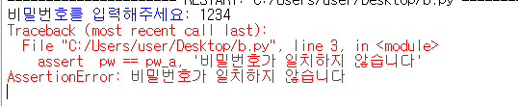
연습문제 1, 문제와 결과
비밀번호가 1111인 경우를 assert 사용하여 확인하시오
pw = ‘1111'
pw_a = input(‘비밀번호를 입력해주세요: ‘)
assert pw == pw_a, '비밀번호가 일치하지 않습니다'
print('로그인 되었습니다.')

Slide 65
연습문제 2, 문제와 결과
분모가 0인 경우 에러 처리하는 루틴을 쓰시오
import sys
def divide(x, y):
try:
result = x / y
except ZeroDivisionError:
print("division by zero!")
else:
print("result is", result)
divide(9,0)

Slide 66
강의 요약
예외처리 개념 이해하기
의도되지 않은 상황(예외)을 처리하는 코드를 추가하는 것

Slide 67
목표 달성 질문
예외처리 하는 2가지 방법이 무엇인지 기술하시오

Slide 68
try except 6주차_02_02

Slide 69
학습목표
try except 구문 이해하기
try finally 사용하기

Slide 70
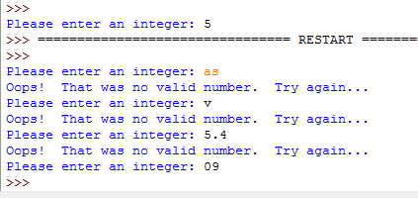
Try: Exception 1
import sys
while True:
try:
x = int(input("Please enter an integer: "))
break
except ValueError:
print("Oops! That was no valid number. Try again...")

Slide 71

Try: Exception 2
import sys
try:
x = 1/0
except ZeroDivisionError as err:
print('Handling run-time error:', err)

Slide 72

Except with Multiple Exceptions
import sys
try:
f = open('myfile.txt‘, ‘r’)
s = f.readline()
i = int(s.strip())
except IOError as err:
print("I/O error: {0}".format(err))
except ValueError:
print("Could not convert data to an integer.")
except:
print("Unexpected error:", sys.exc_info()[0])

Slide 73

Try-Finally 사용
try:
fh = open("t.txt", "w")
try:
fh.write("This is my test file for exception handling!!\n")
fh.write("=" * 35)
finally:
print("Going to close the file")
fh.close()
fh = open("t.txt", "r")
print(fh.readlines())
fh.close()
except IOError:
print("Error: can\'t find file or read data")

Slide 74
연습문제 1
Value error를 확인하는 try 구문을 쓰시오

Slide 75

연습문제 1, 코드
import sys
while True:
try:
x = int(input("Please enter an integer: "))
break
except ValueError:
print("Oops! That was no valid number. Try again...")
print("에러확인 완료")

Slide 76
연습문제 2
zerodivision error를 확인하는 try 구문을 쓰시오

Slide 77
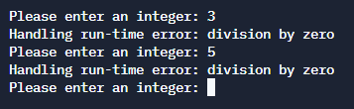
연습문제 2, 코드
import sys
while True:
try:
x = int(input("Please enter an integer: "))
y = x / (x-x)
break
except ZeroDivisionError as err:
print('Handling run-time error:', err)
print("에러확인 완료")

Slide 78
연습문제 3
파일을 읽었는데, 존재하지 않는 경우 에러 처리하는 구문을 쓰시오

Slide 79
연습문제 3, 코드
import sys
try:
f = open(‘file.txt‘, ‘r’)
s = f.readlines()
except IOError as err:
print("I/O error: {0}".format(err))

Slide 80
강의 요약
예외처리 개념 이해하기
try, except, finally 구문 활용

Slide 81
목표 달성 질문
try~ except구문은 어느 경우에 사용하는지 설명하시오

Slide 82
assertion 6주차_02_03

Slide 83
학습목표
assertion에 대해 알아보기
assertion 사용하기

Slide 84
Assertion
원하는 범위의 값을 입력 받고 싶을 때, assert()문장을 넣으면 그 범위의 값이 들어오지 않았을 때 에러메시지를 띄우고 프로그램이 중단 됨
에러 처리를 해서 진행하지 않고, 에러 처리가 힘들거나 중요한 값이라서 중단해야 할 때 사용 함

Slide 85
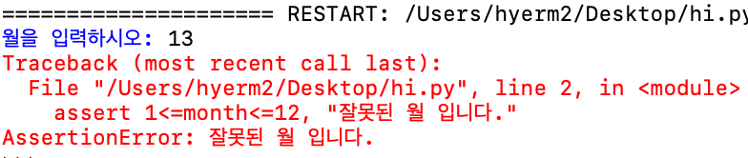
Assert 예제 1, 1~12 정수만 받는 경우(월)
month = int(input("월을 입력하시오: "))
assert 1<=month<=12, "잘못된 월 입니다."

Slide 86
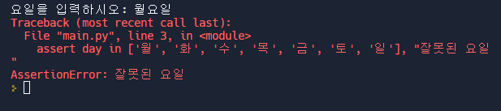

Assert 예제 2, 요일만 받는 경우
day = input("요일을 입력하시오: ")
assert day in ['월', '화', '수', '목', '금', '토', '일'], "잘못된 요일"

Slide 87
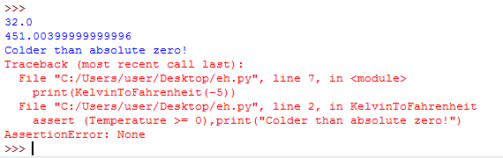
Assertion 예제 3
#assert
def KToFahrenheit(Temperature):
assert (Temperature >= 0), print("Colder than absolute zero!")
return ((Temperature-273)*1.8)+32
print(KToFahrenheit(273))
print(KToFahrenheit(505.78))
print(KToFahrenheit(-5))

Slide 88
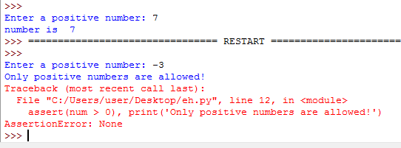
Assertion 예제 4
#assert
num = int(input('Enter a positive number: '))
assert(num > 0), print('Only positive numbers are allowed!')
print("number is ", num )

Slide 89
연습문제 1
영어로 요일을 입력 받을 때 아닌 값이 들어오면 확인하는 assert 구문을 쓰시오

Slide 90
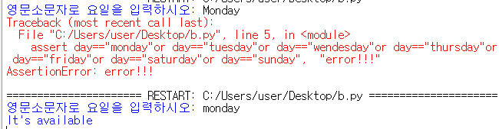
연습문제 1, 코드
import sys
day = input("영문소문자로 요일을 입력하시오: ")
assert day=="monday"or day=="tuesday"or day=="wendesday"or day=="thursday"or day=="friday"or day=="saturday"or day=="sunday", "error!!!"
print("It's available")

Slide 91
연습문제 2
음의 정수를 입력 받을 때 아닌 값이 들어오면 확인하는 assert 구문을 쓰시오

Slide 92

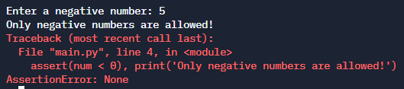
연습문제 2, 코드
num = int(input('Enter a negative number: '))
assert (num < 0) , print('Only negative numbers are allowed!')
print("number is ", num )

Slide 93
연습문제 3
나이를 입력 받는다
입력 받은 나이가 1보다 작고, 100보다 크면 오류라고 알려준다
assert문을 사용한다

Slide 94
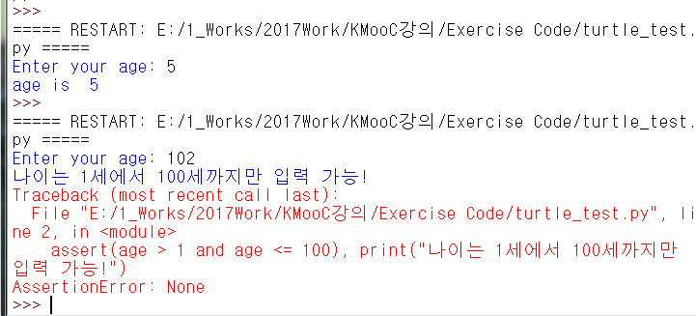
연습문제 3, 코드와 결과
#assert
age = int(input('Enter your age: '))
assert (age > 1 and age <= 100), print("나이는 1세에서 100세까지 만 입력 가능!")
print("age is ", age )

Slide 95
강의 요약
입력하는 값의 범위를 지정하여 처리하기
assert(원하는 범위 지정)

Slide 96
목표 달성 질문
음수가 아닌 값만 입력 받는 assert 문장을 쓰시오

Slide 97
감사합니다
6주차_01_01 turtle 개요

